Slide 1



Il monitoraggio della attivita’ muscolare
in medicina del lavoro.
Le tecniche di EMG di superficie.
Roberto Merletti
Lab. di Ingegneria del Sistema Neuromuscolare Politecnico di Torino
roberto.merletti@polito.it
www.lisin.polito.it
Materiale disponibile su: www.robertomerletti.it

Slide 2
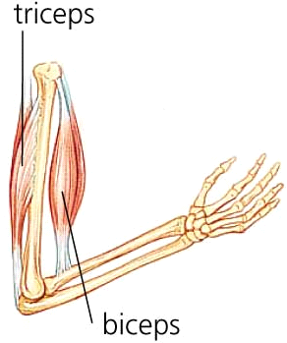
Che cos’è il segnale elettromiografico di superficie (sEMG)?
Poichè non è possibile “entrare” nel sistema e, per esempio, posizionare sensori lungo nervi, in muscoli o tendini, è necessario ricorrere a misure indirette, basate sul segnale elettrico cutaneo generato dal muscolo (elettromiogramma di superficie o sEMG) che
riflette eventi e fenomeni che hanno
luogo nel muscolo stesso
(come avviene
per ECG e EEG).
tricipite
Informazioni sulla
attività e sulle
condizioni del
muscolo.
Tali eventi sono quantificabili
attraverso il calcolo di alcune
“variabili” che descrivono le
caratteristiche del segnale
(per es. l’ampiezza, lo spettro)
in funzione dello sforzo o del
tempo per cui esso e’ sostenuto.
Elaborazione dei segnali
Il segnale EMG è acquisito tramite elettrodi applicati sulla cute sopra il muscolo (o i muscoli) di interesse ed elaborato
per estrarre informazioni rilevanti.
bicipite

Slide 3

Che cosa e’ l’ HD-sEMG ?
Acquisizione monopolare o SD
Monopolare
Prelievo bipolare
(o singolo differenziale,SD)
IZ
Griglia di elettrodi che produce una immagine
(HD-EMG).
Coppia
di elettrodi.
Elettrodo di riferimento
a potenziale zero.
Schiera lineare di elettrodi

Slide 4
Lo stato dell’arte

Slide 5
Applicazioni del segnale sEMG in
prevenzione e medicina occupazionale
Su questo tema sono stati svolti numerosi progetti europei, scritti libri di testo e pubblicati centinaia di articoli scientifici. Vedere:
European Agency for safety and health at Work, Bilbao, Spagna
http://osha.europa.eu, e-mail: information@osha.europa.eu
Relazione tematica sulle patologie muscoloscheletriche (2008)
La Fondazione Europea per il miglioramento delle condizioni di vita e di lavoro
ha pubblicato il Fifth European Working Conditions Survey (2010)
https://www.eurofound.europa.eu/surveys/european-working-conditions-
surveys/sixth-european-working-conditions-survey-2015
http://osha.europa.eu/topics/msds
Ricerca su PUBMED. https://www.ncbi.nlm.nih.gov/pubmed/
Electromyography AND Ergonomics, 873 articoli e 33 reviews
Electromyography AND Work-related Disorders, 122 articoli e 9 reviews
Electromyography AND Occupational Disorders, 254 articoli e 24 reviews
Electromyography AND Prevention, 1714 articoli e 158 reviews

Slide 6




Progetti europei che il LISiN ha diretto o a cui ha partecipato
Surface electromyography for non-invasive assessment of muscles (SENIAM), 1997-2000.
Standardizzazione delle metodiche di lettura e interpretazione dei segnali elettrici prodotti dai muscoli durante la loro contrazione. Le applicazioni di queste conoscenze riguardano l’ergonomia, la medicina della riabilitazione, dello sport e del lavoro.
Prevention of muscle disorders in operation of computer input devices (PROCID), 1999-2001.
Studio delle alterazioni muscolari nei lavoratori utilizzanti videoterminali e soggetti ad alterazioni neuromuscolari causate dalla ripetitività del lavoro (uso prolungato di tastiera e mouse, problemi posturali, tensione, stress, ecc) e consistenti in dolori a muscoli del collo, spalle e schiena..
Neuromuscular assessment of elderly workers (NEW), 2001-2004..
Studio delle patologie da lavoro e della loro prevenzione o correzione precoce in lavoratori anziani in cui le alterazioni dovute all’invecchiamento si aggiungono a quelle dovute allo sforzo fisico e alla ripetitivtà del lavoro..
Cybernetic Manufacturing Systems (CyberManS) , 2006-2008.
Sviluppo di tecniche di produzione industriale che riducano il carico fisico di lavori ripetitivi creando sistemi che assistono il lavoratore nello svolgimento di attività in linee di motaggio o attiità pesanti e ripetitive.

Slide 7


Libri di testo e atti di congressi importanti
Conference on prevention of work- related musculoskeletal disorders.
Published in 1989

Slide 8
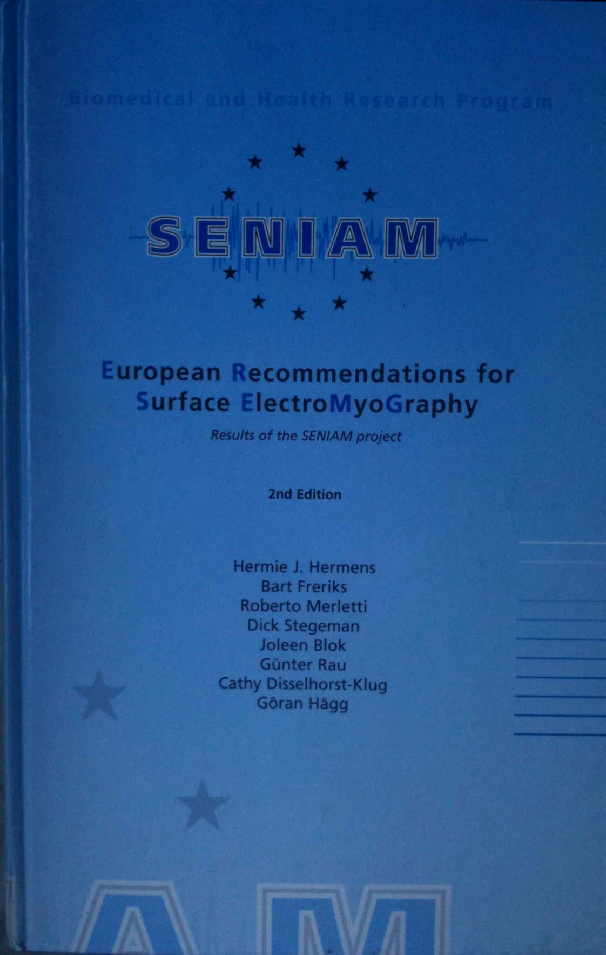
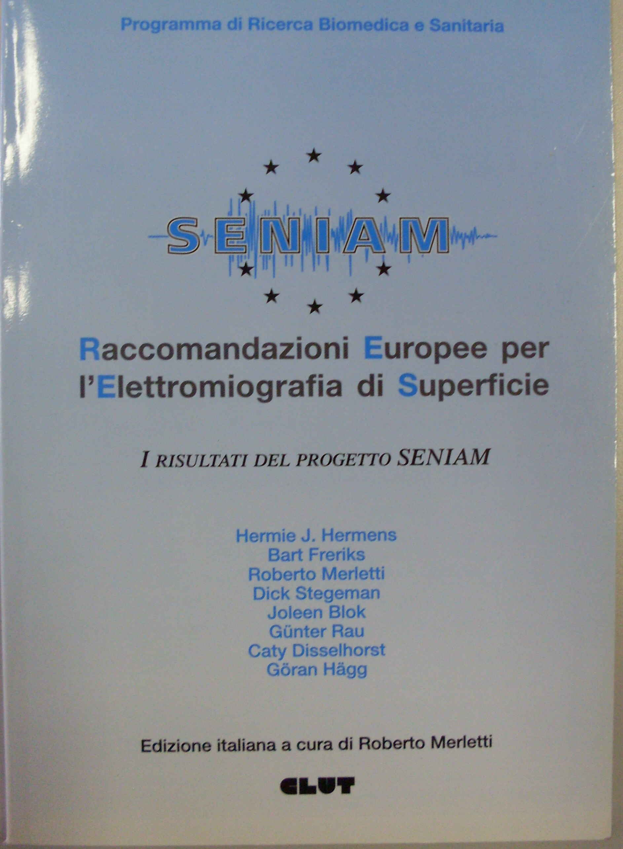
Libri di testo e atti di congressi importanti
Risultati del SENIAM Project: 1997-1999

Slide 9
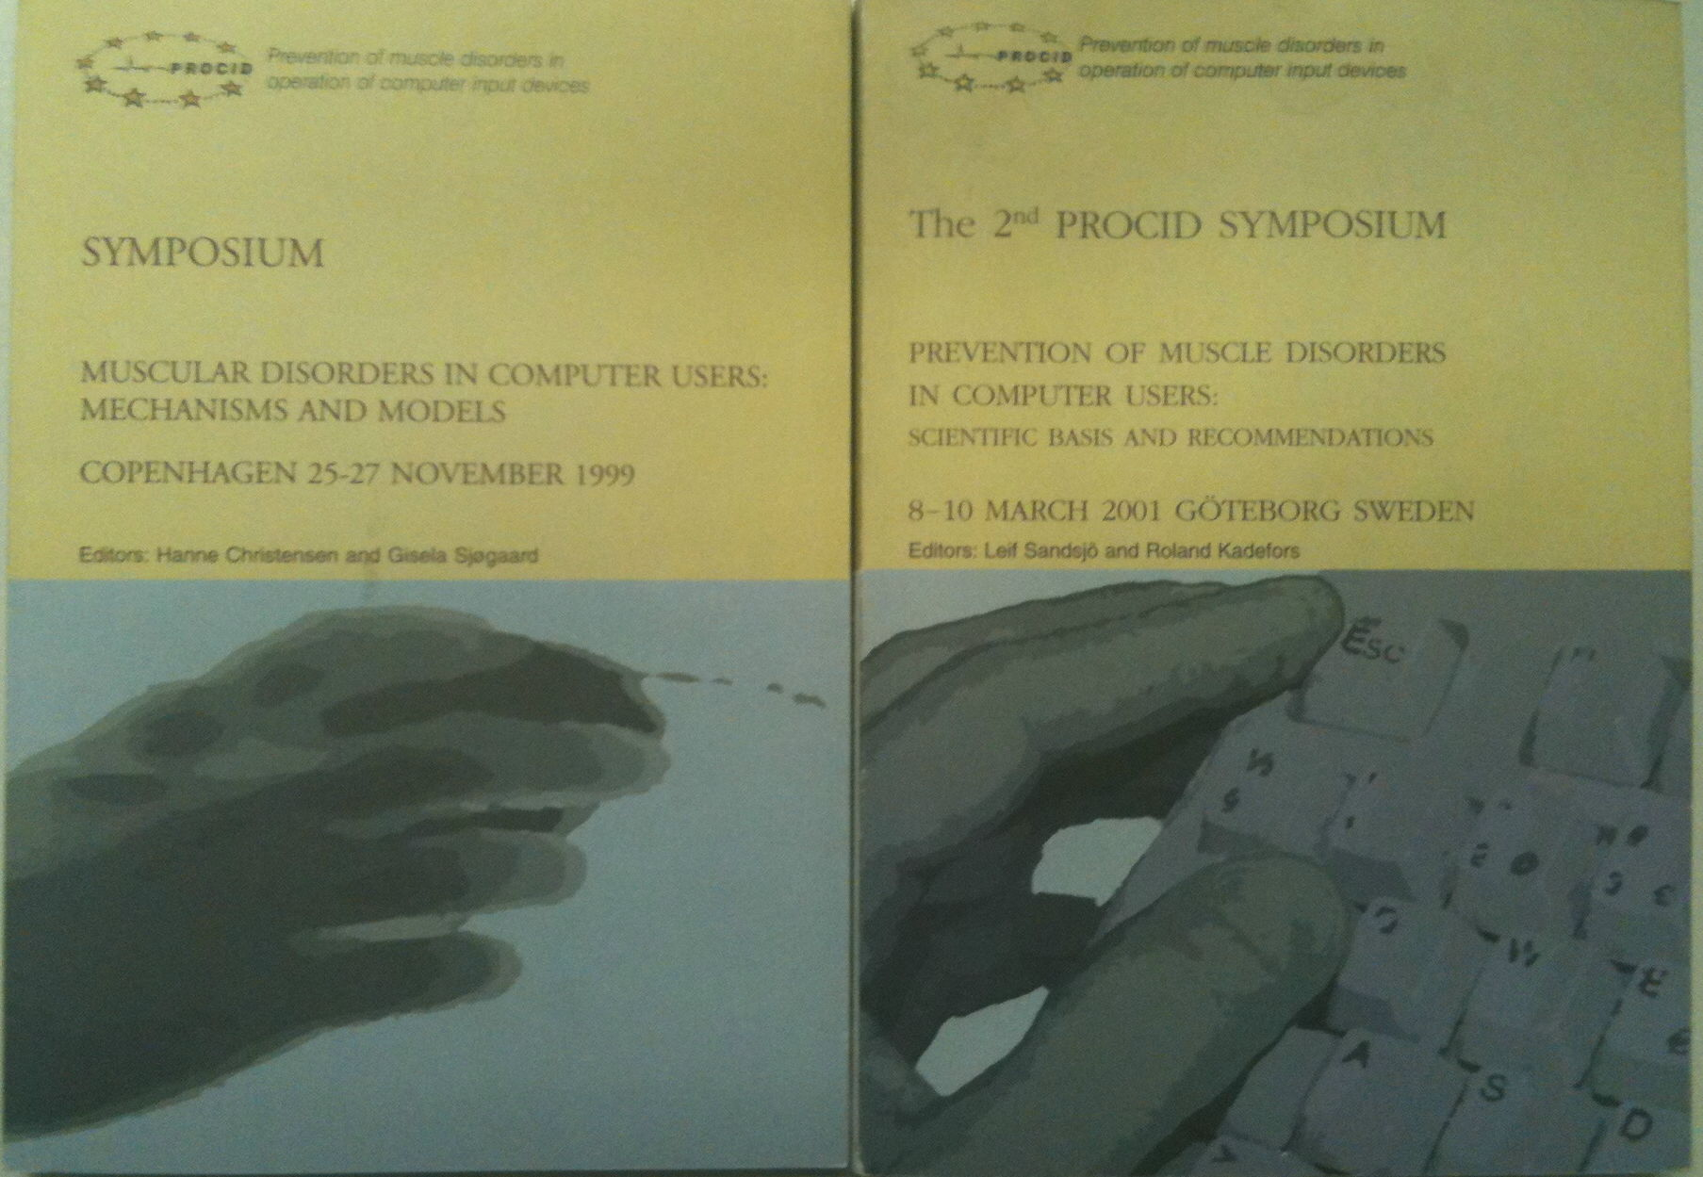
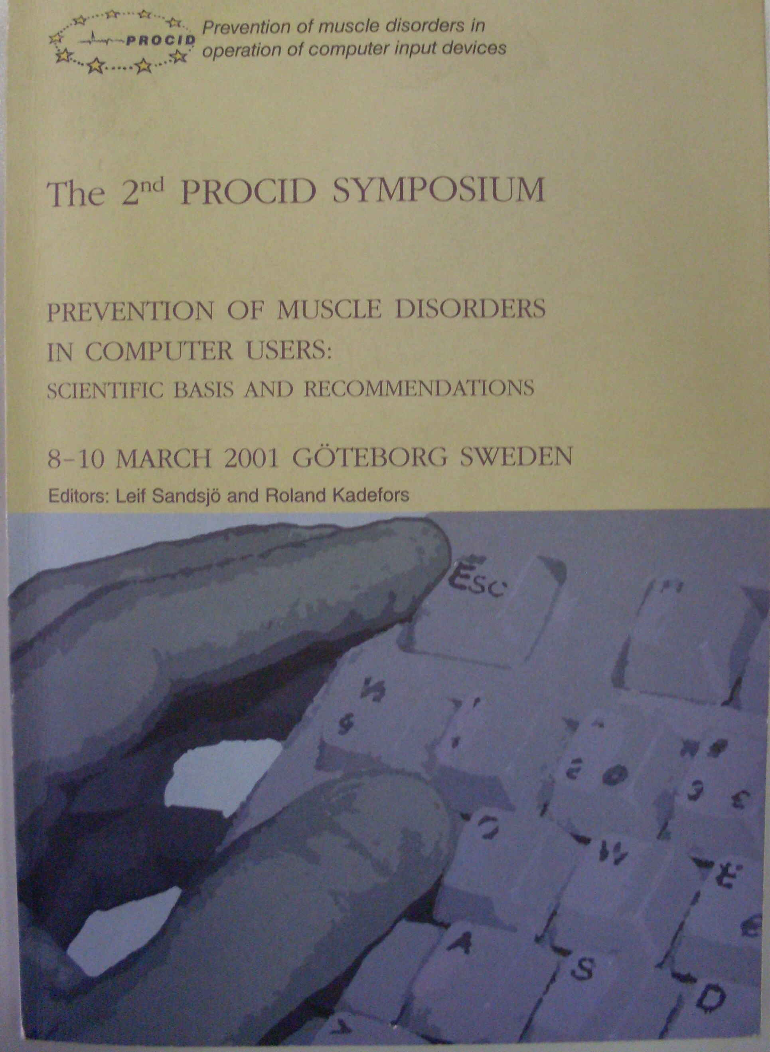
Libri di testo e atti di congressi importanti
Prevention of muscle disorders in operation of computer input devices.
Risultati del progetto PROCID.

Slide 10

Libri di testo e atti di congressi importanti
Una tesi di dottorato impostante e risultati del progetto NEW.

Slide 11
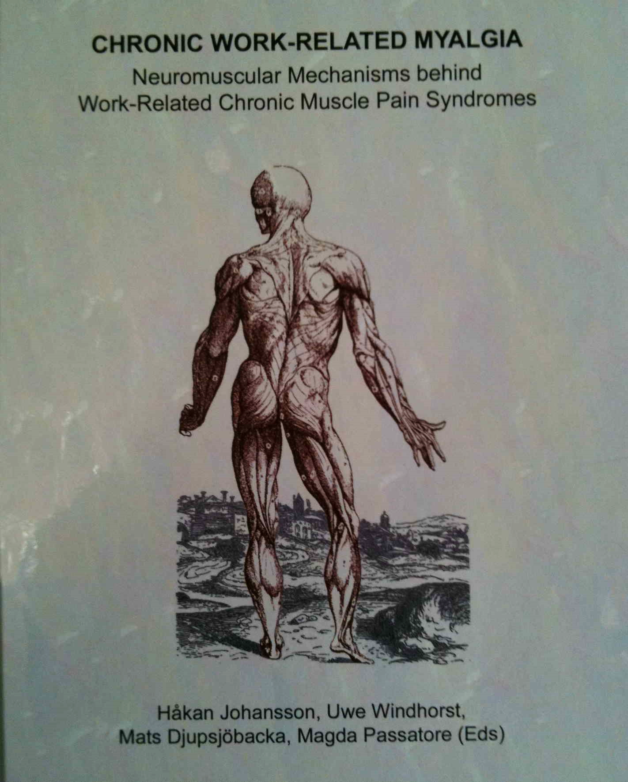

Libri di testo e atti di congressi importanti
2000, disponibile in rete
2016

Slide 12
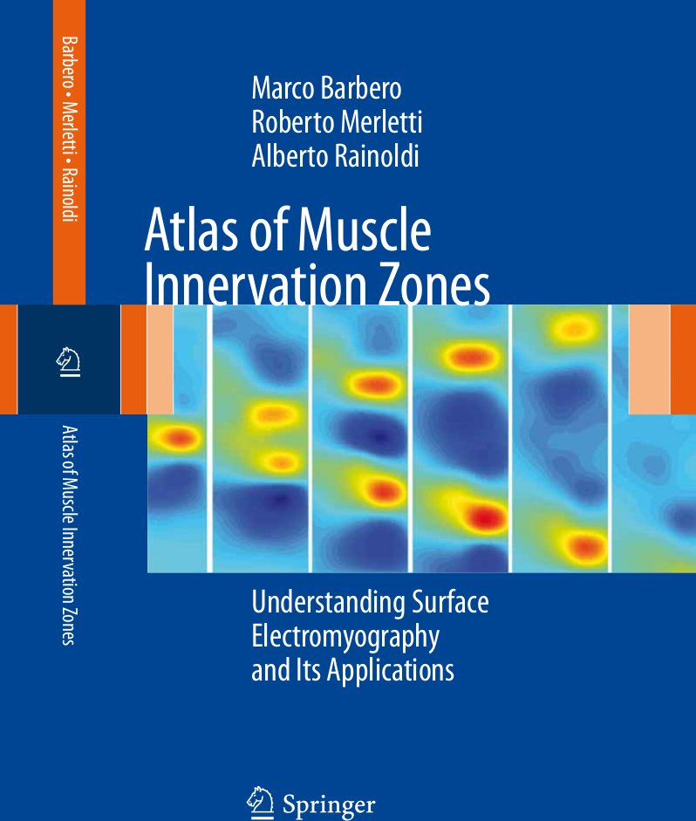
Libri di testo e atti di congressi importanti
Springer-Verlag, 2012
Part 1:
Basic concepts of EMG and EMG Imaging.
Part 2:
Atlas of innervation zones of 47 muscles, obtained from 20 subjects.
Testo per clinici, fisioterapisti, ergonomi, medici del lavoro ed esperti di scienze motorie.

Slide 13
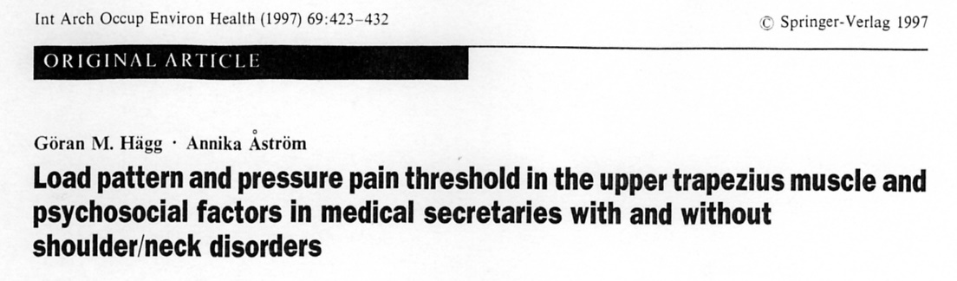
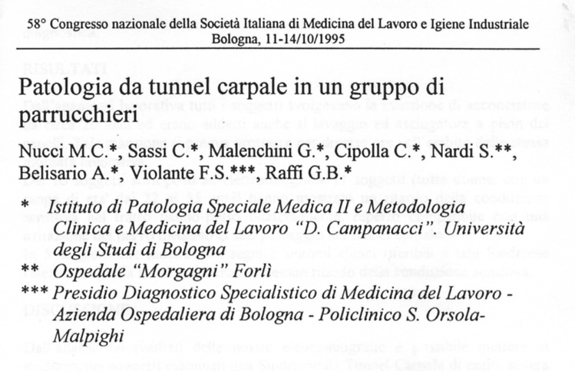
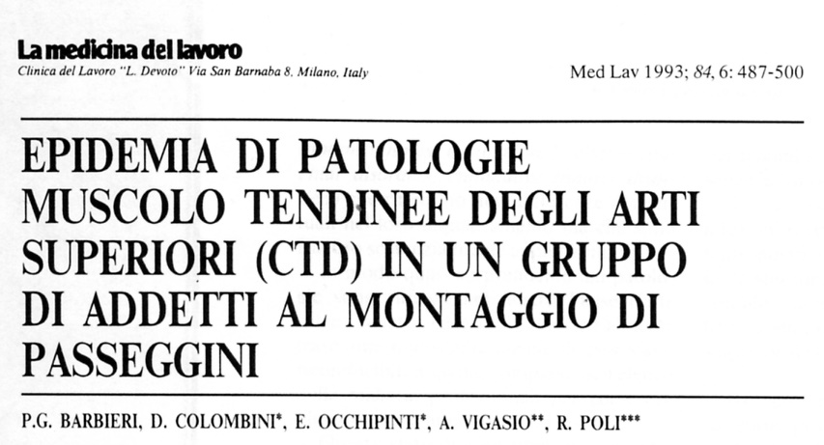
Segretarie e montatori di passeggini

Slide 14
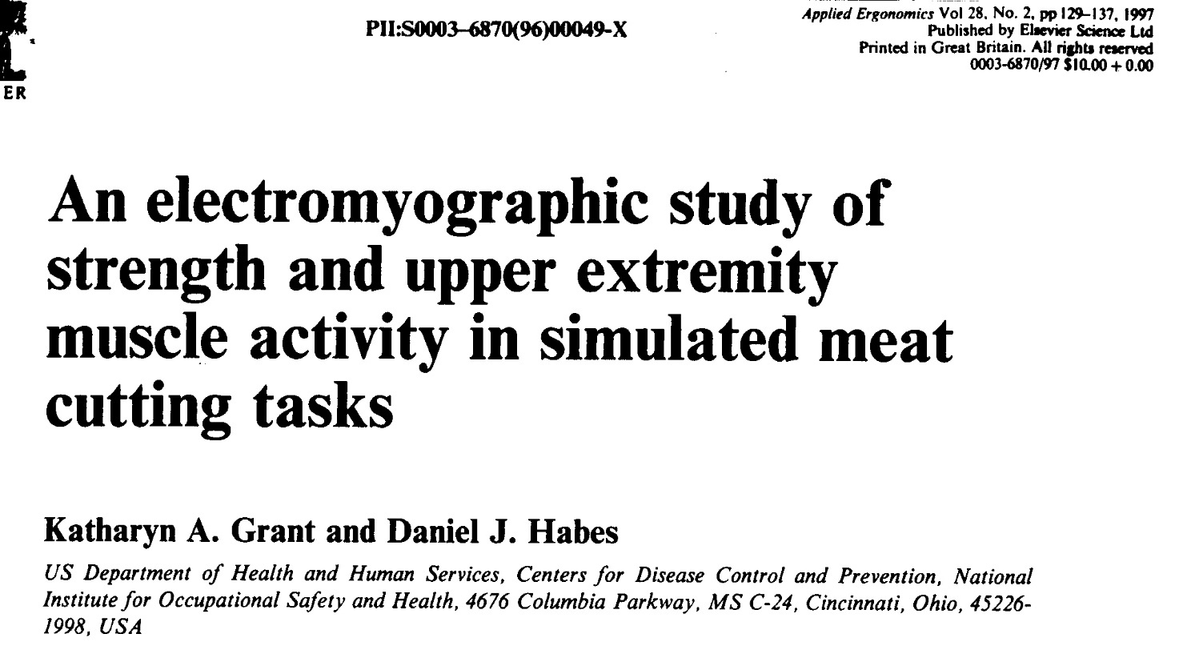
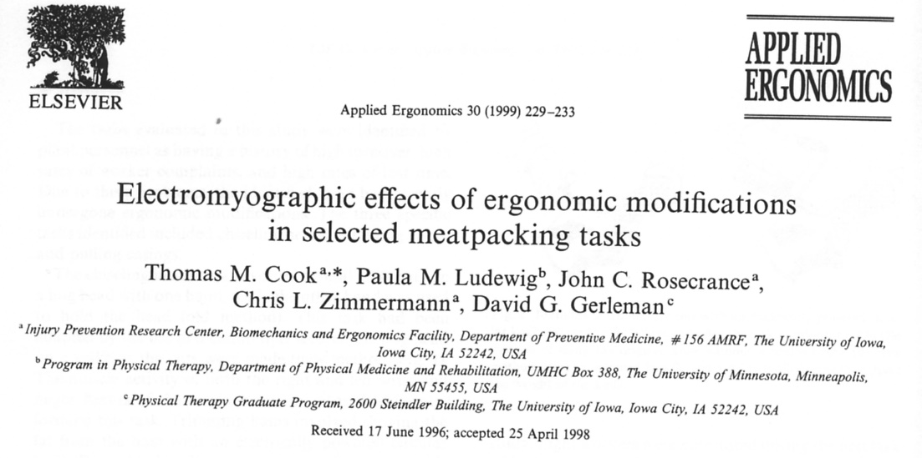
Macellai

Slide 15
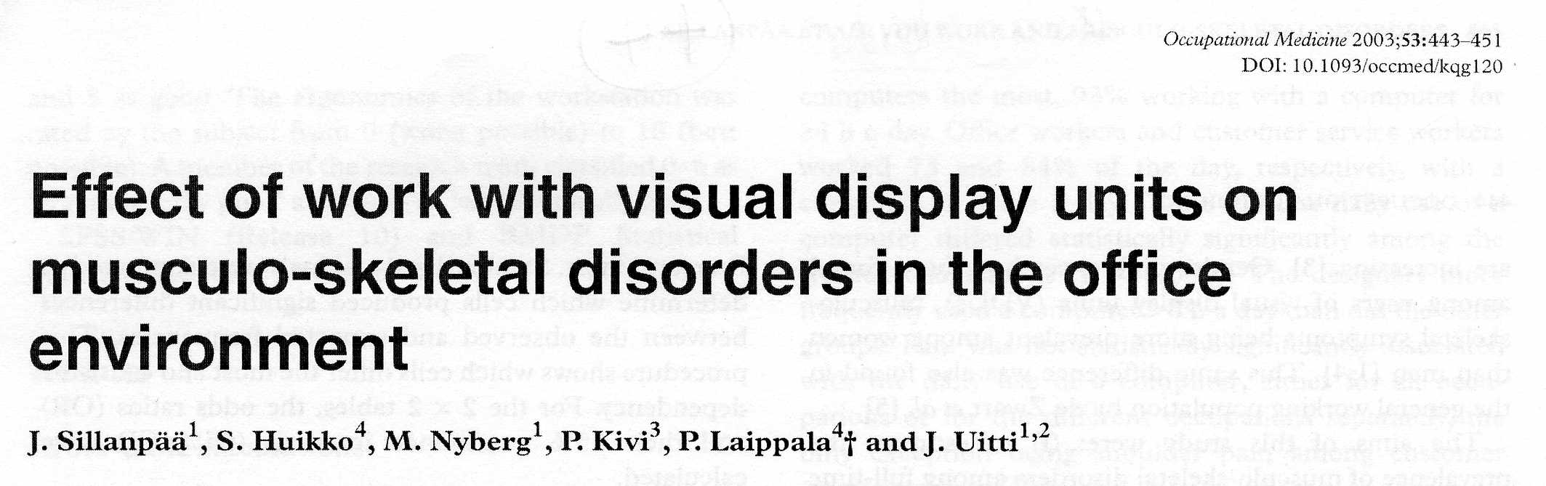

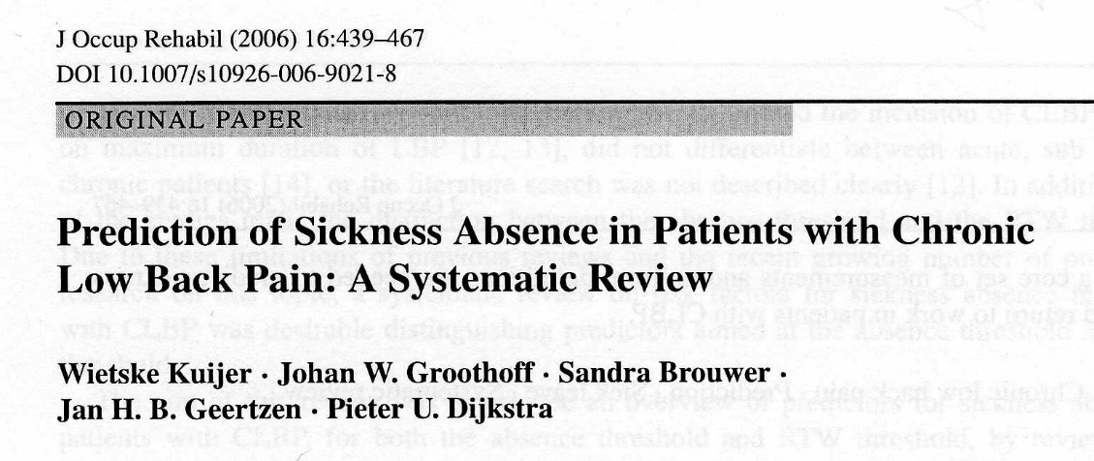
Impiegati
e muratori

Slide 16
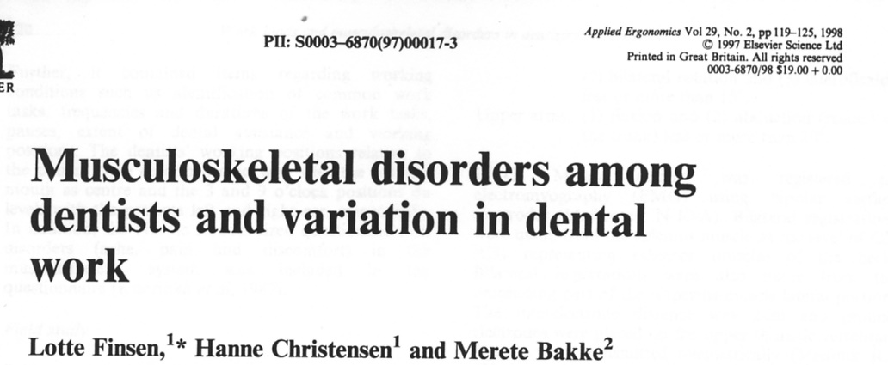
Dentisti, parrucchieri, lavoratori vari
The influence of different sitting postures on head/neck posture and muscle activity.
Caneiro JP, O'Sullivan P, Burnett A, Barach A, O'Neil D, Tveit O, Olafsdottir K.
Man Ther. 2010 Feb;15(1):54-60.
Ergonomic risk factors for the wrists of hairdressers.
Chen HC, Chang CM, Liu YP, Chen CY.
Appl Ergon. 2010 Jan;41(1):98-105.
Effects of modified pen grip and handwriting training on writer's cramp.
Baur B, Fürholzer W, Jasper I, Marquardt C, Hermsdörfer J.
Arch Phys Med Rehabil. 2009 May;90(5):867-75.
Manifestations of shoulder fatigue in prolonged activities involving low-force contractions. de Looze M, Bosch T, van Dieën J.
Ergonomics. 2009 Apr;52(4):428-37. Review.

Slide 17


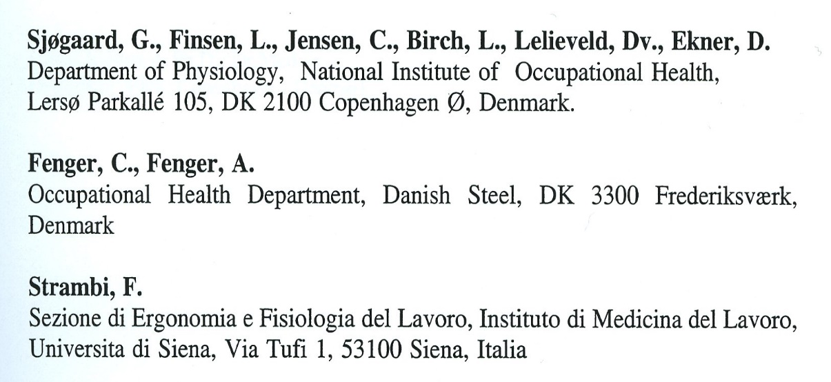
Progetto europeo sulle patologie occupazionali
Numerose iniziative scandinave.
Nordic Institute for Advanced
Training in Occupational Health
Nordiska Institutionen för Vidareutbildning inom Arbetsmiljöområdet (NIVA).
https://niva.org/
Quale formazione in Italia ?

Slide 18
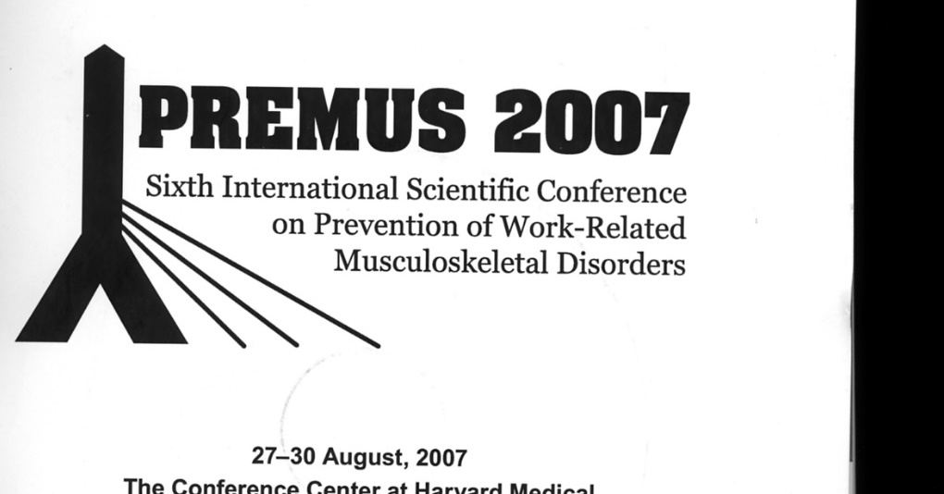
Libri di testo e atti di congressi importanti
Il congresso internazionale PREMUS si tiene ogni due anni a partire dal 1999.
Importante documento di riferimento pubblicato dal Ministero per la Sanità USA:
Musculoskeletal Disorders and Workplace Factors
A Critical Review of Epidemiologic Evidence for Work-Related Musculoskeletal Disorders of the Neck, Upper Extremity, and Low Back
Edited by: Bruce P. Bernard, M.D., M.P.H., July 1997
U.S. DEPARTMENT OF HEALTH AND HUMAN SERVICES
Public Health Service, Centers for Disease Control and Prevention, National Institute for Occupational Safety and Health

Slide 19
Un articolo rilevante di 17 anni fa.
Journal of Electromyography and Kinesiology 10 (2000) 301–312
Methodologies for evaluating electromyographic field data in ergonomics
G. M. Hagg, A. Luttmann, M. Jager
Abstract
Surface electromyography (SEMG) is an important tool for work load assessment in ergonomics. Several different approaches using amplitude as well as frequency parameters give fruitful information depending on the question at issue in the laboratory as well as in field studies. One basic factor determining the choice of analysis method is whether the sEMG is interpreted as an indicator of forces/torques or pure muscular activation. Two methods for occupational SEMG data reduction representing two different approaches to sEMG applications in ergonomics, Exposure Variation Analysis (EVA), and Joint Analysis of EMG Spectrum and Amplitude (JASA), applied on the same SEMG recording from three muscles during urology surgeon work, have been compared. The EVA method categorised the three muscle recordings as too static with no EMG gaps while the JASA method identifies fatigue in two of the three recordings. The practical relevance of these findings is discussed.

Slide 20


Libri di testo e atti di congressi importanti

Slide 21

Alcuni siti web di interesse

Slide 22
Filmati ed esempi di applicazioni

Slide 23

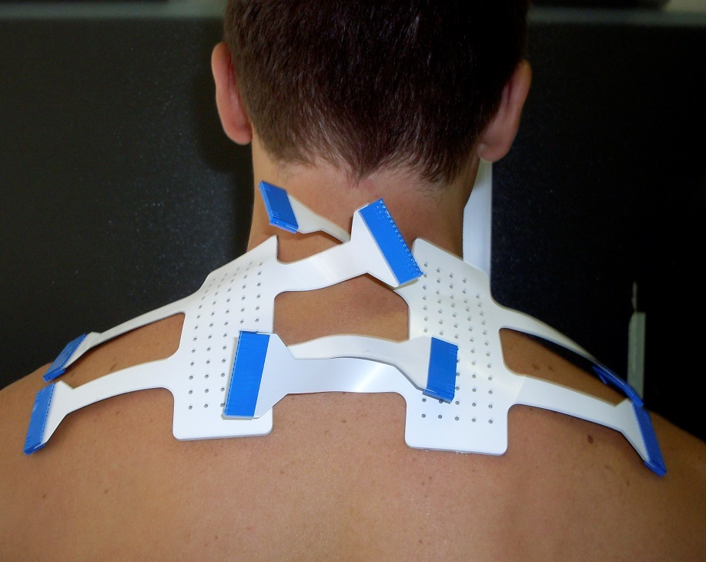
Due cerotti adesivi recanti 64 contatti caduno acquisiscono le mappe di attivita’ elettrica del trapezio superiore e intermedio durante scrittura a tastiera senza o con appoggio degli avambracci sul piano di lavoro. Il colore azzurro indica attivita’ nulla mentre attivita’ crescente e’ indicata dal verde, giallo, rosso.

Slide 24
Attivita’ degle erettori spinali lombari durante la stazione eretta
13x8 map, Ø = 3 mm, IED = 8 mm

Slide 26
Attivita’ elettromiografica nei musicisti.
Analysis of High-Density Surface EMG and Finger Pressure in the Left Forearm of Violin Players
P. Cattarello, R. Merletti, and F. Petracca,
MPPA, Medical Problems of Performing Artists, Sept 2017, 134-145
https://doi.org/10.21091/mppa.2017.3023, www.sciandmed.com/mppa

Slide 27
Attivazione del bicipite brachiale (capo breve e lungo)

Slide 28
Attivazione del bicipite brachiale (biceps curl, capo breve e lungo).
Osservare attivita’ concentrica ed eccentrica.

Slide 29
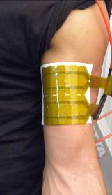
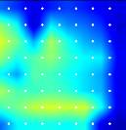
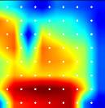
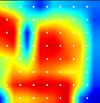
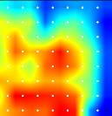
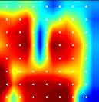
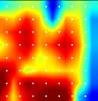
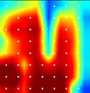
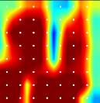
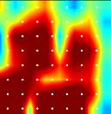
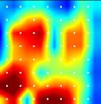

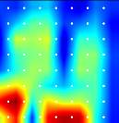
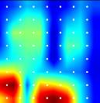
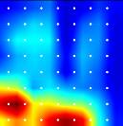
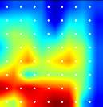
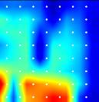
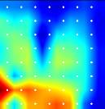
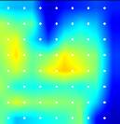
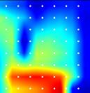
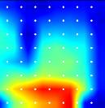
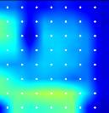
θ= 160°
IZ_{A}(SH)
IZ_{B}(LH)
Concentric Phase (flexion)
T=0s
T=1.0s
T=2.0s
T=3.0s
T=4.0s
θ= 80°
T=5.0s
T=6.0s
T=7.0s
T=8.0s
T=9.0s
0μV_{RMS}
500μV_{RMS}
Elbow flexion-extension with 6 kg weight
Medial
SH
LH
Lateral
SH: Short Head
Eccentric Phase (extension)
LH: Long Head
T=10s
T=11s
T=12s
T=13s
T=14s
Attivita’ diverse in fase concentrica ed eccentrica.
θ= 130°
T=15s
T=16s
T=17s
T=18s
T=19s

Slide 30
Attivazione del tibiale anteriore e del peroneo lungo

Slide 31
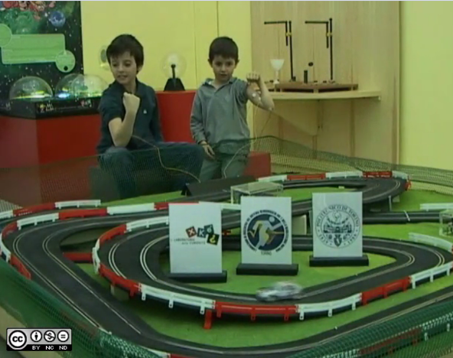
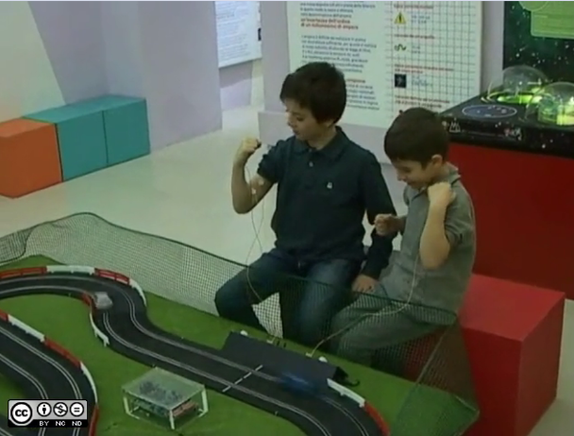

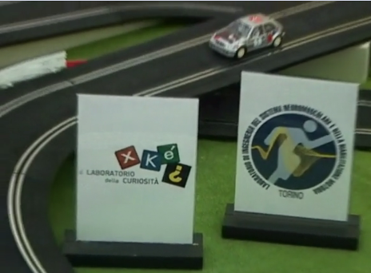
EMG GAMES for fun or for re-learning motor control
Car race controlled by EMG from the biceps brachii.
Laboratorio della Curiosità.
Fondazione per la Scuola.
Compagnia di San Paolo.
Courtesy of M. Gazzoni.

Slide 32
Laboratorio della Curiosità. Fondazione per la Scuola. Compagnia di San Paolo.
Giochi a carattere riabilitativo/preventivo. Courtesy of M. Gazzoni.

Slide 33
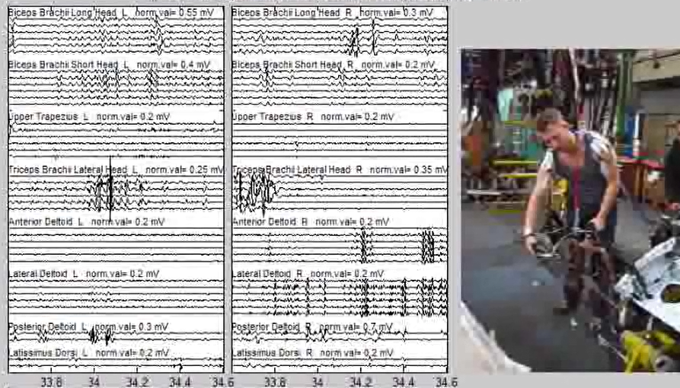
sEMG multicanale in applicazioni di studio e monitoraggio di attivita’ lavorative.
Saldatura elettrica di porte di auto.

Slide 34
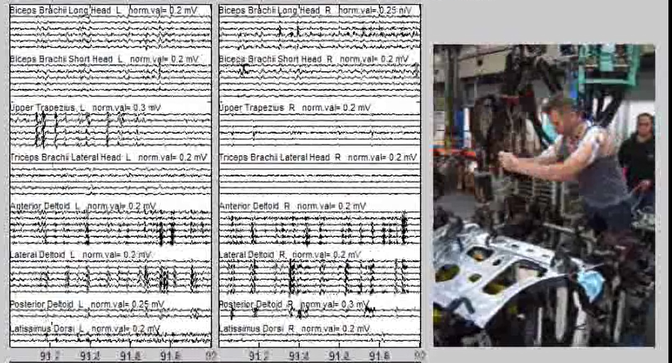
sEMG multicanale in applicazioni di studio e monitoraggio di attivita’ lavorative.
Saldatura elettrica di porte di auto.

Slide 35
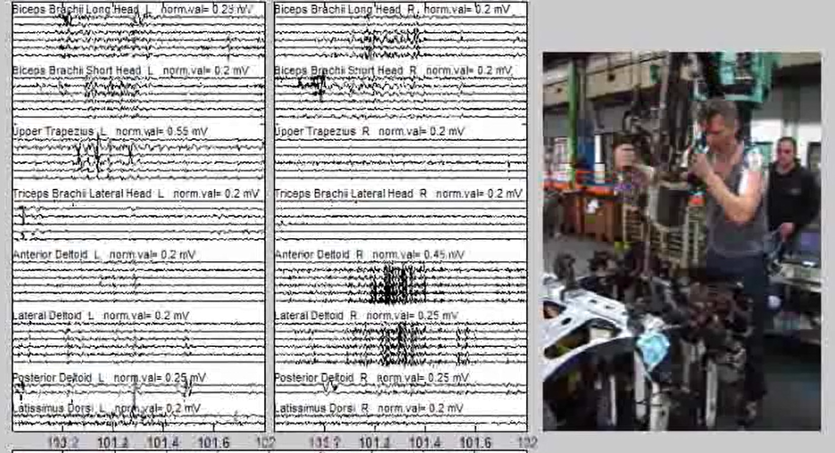
sEMG multicanale in applicazioni di studio e monitoraggio di attivita’ lavorative.
Saldatura elettrica di porte di auto.

Slide 36
Due esempi: operatore esperto e neofita
60 s di segnali acquisiti durante saldatura elettrica di lamiere. Segnali SD normalizzati rispetto al valore massimo di ciascuno. Dai segnali in rosso e’ possibile stimare la velocita’ di conduzione.
norm.val= 0.25 mV
norm.val= 0.65 mV
norm.val= 0.6 mV
norm.val= 0.65 mV
Biceps Brachii
S. Head L. Head
norm.val= 0.6 mV
norm.val= 0.3 mV
norm.val= 0.6 mV
norm.val= 0.7 mV
norm.val= 0.6 mV
norm.val= 0.75 mV
norm.val= 0.35 mV
norm.val= 0.55 mV
Upper Trapezius
norm.val= 0.75 mV
norm.val= 0.85 mV
norm.val= 0.65 mV
norm.val= 0.7 mV
Anterior Deltoid
norm.val= 0.5 mV
norm.val= 0.55 mV
norm.val= 0.45 mV
norm.val= 0.45 mV
Lateral Deltoid
Posterior Deltoid
norm.val= 0.55 mV
norm.val= 0.5 mV
norm.val= 0.2 mV
norm.val= 0.25 mV
left
right
left
right
Soggetto esperto. La attivita’ muscolare e’ modesta.
Soggetto neofita. La attivita’ muscolare e’ maggiore.

Slide 37
La generazione e il prelievo
del segnale sEMG.
Basi di elettrofisiologia muscolare.

Slide 38
L’Unita’ motoria (MU)
(attivita’ elettrica)
Da altri neuron
motoneurone
60 m/s
Assone
0
Potenziale d’azione
(90-100 mVpp)
Cellule di Schwan
e nodi di Ranvier
V_{m} (mV)
- 70
Fibre muscolari
1 ms o 4 mm
4 m/s = 4 mm/ms
4 m/s = 4 mm/ms
Un muscolo: 10-1000 MU Una MU: 50-1000 fibre dello stesso tipo(I o II)

Slide 39
Propagazione del potenziale di una singola unità motoria (MUAP o PUM) sotto una schiera di elettrodi allineata con la direzione delle fibre.
tempo
60 mm
15 ms
e= 10 mm
Velocità di conduzione = CV = 60mm/15 ms = 4 mm/ms = 4 m/s

Slide 40
Propagazione del potenziale di due unità motorie (MUAP o PUM) sotto una schiera di elettrodi allineata con la direzione delle fibre.
UM 1 UM 2
ZI 1
tempo
ZI 2
e= 10 mm
0
15
30 ms

Slide 41
Schiera ineare di elettrodi
MUAP che propaga (SD)
segnali non affidabili
segnali buoni
segnali non affidabili
segnali buoni
segnali non affidabili
tempo
Amplificatori differenziali
Due eletrodi simmetrici rispetto alla ZI forniscono informazione inaffidable.

Slide 42
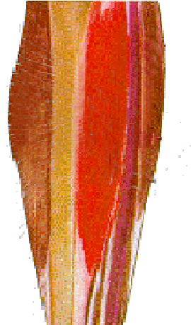
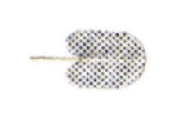
Un canale fornisce informazioni molto limitate.

Slide 43
Tre canali forniscono informazioni aggiuntive.

Slide 44
Con 8 canali si cominciano a vedere dei patterns relativi a singoli spari di UM.

Slide 45
Con 16 canali vediamo bene le "firme“ di UM.
tendine
Zona di innerva-zione
tendine

Slide 46
Contrazione isometrica di un bicipite brachiale al 70% MVC. Prelievo con schiera lineare di elettrodi.
Schiera di
elettrodi
1
7
1 mV
15
Segnali EMG SD rilevati con una schiera lineare di 16 elettrodi in modo differenziale. La zona di innervazione e le terminazioni
tendinee sono evidenti.
10 mm
50 ms
Zone depolarizzate

Slide 47
Scorrimento della zona di innervazione sotto gli elettrodi
EMG
Prox.
SD1
1 mV
25 mm
1
Angolo gomito: 0º
Angolo gomito: 90º
SD2
0.8
0.6
Inviluppo
SD1
IZ
0.4
SD2
Dist.
0.2
0
2
4
6
8
10
12
14
16
Flessione dell’avambraccio. 0° to 90°: bicipite brachiale
Elettrodi: Ø = 15 mm, d = 25 mm. La ZI scorre sotto la coppia
verde causando una riduzione di ampiezza.
tempo (s)

Slide 48
Flesso-estensione dell’avambraccio. Bicipite brachiale.
Due coppie di elettrodi lungo il muscolo.
1 mV
threshold
ON
ON
ON
ON
ON
2
3
4
5
6
7
8
9
10
11
12
Time (s)
L’inviluppo del sEMG e i tempi di attivazione dipendono
dalla posizione degli elettrodi.

Slide 49
Forza muscolare e sEMG
Forza e sEMG non derivano necessariamente dagli stessi muscoli.
In particolare, per esempio, il brachiale contribuisce alla forza di flessione dell’avambraccio ma ben poco al segnale sEMG perche’ e’ sotto al bicipite.
Molti muscoli possono contribuire alla coppia articolare, meno possono contribuire al segnale sEMG. Numerosi "confounding factors" influenzano le misure di sEMG. Vedere: Farina D., Cescon C., Merletti R., Influence of anatomical, physical and detection system parameters on surface EMG, Biol. Cybern., 86, 445-456, 2002.
Fatica muscolare e sEMG
Manifestazioni meccaniche di fatica: incapacita’ di mantenere una forza prefissata o di continuare a svolgere una prestazione, riduzione della capacita’ di produrre uno sforzo massimale (MVC).
Manifestazioni mioelettriche di fatica: insieme delle variazioni delle caratteristi-che del segnale sEMG durante una contrazione isometrica e a forza costante sostenuta nel tempo. A livelli bassi di forza possono essere alterate dalla sostituzione di unita’ motorie “stanche“ con altre “fresche“. Vedere:
Merletti R., Knaflitz M., De Luca C.J., Myoelectric manifestations of muscle fatigue during voluntary and electrically elicited contractions, J. of appl. physiol. 69, 1810-1820, 1990.

Slide 50
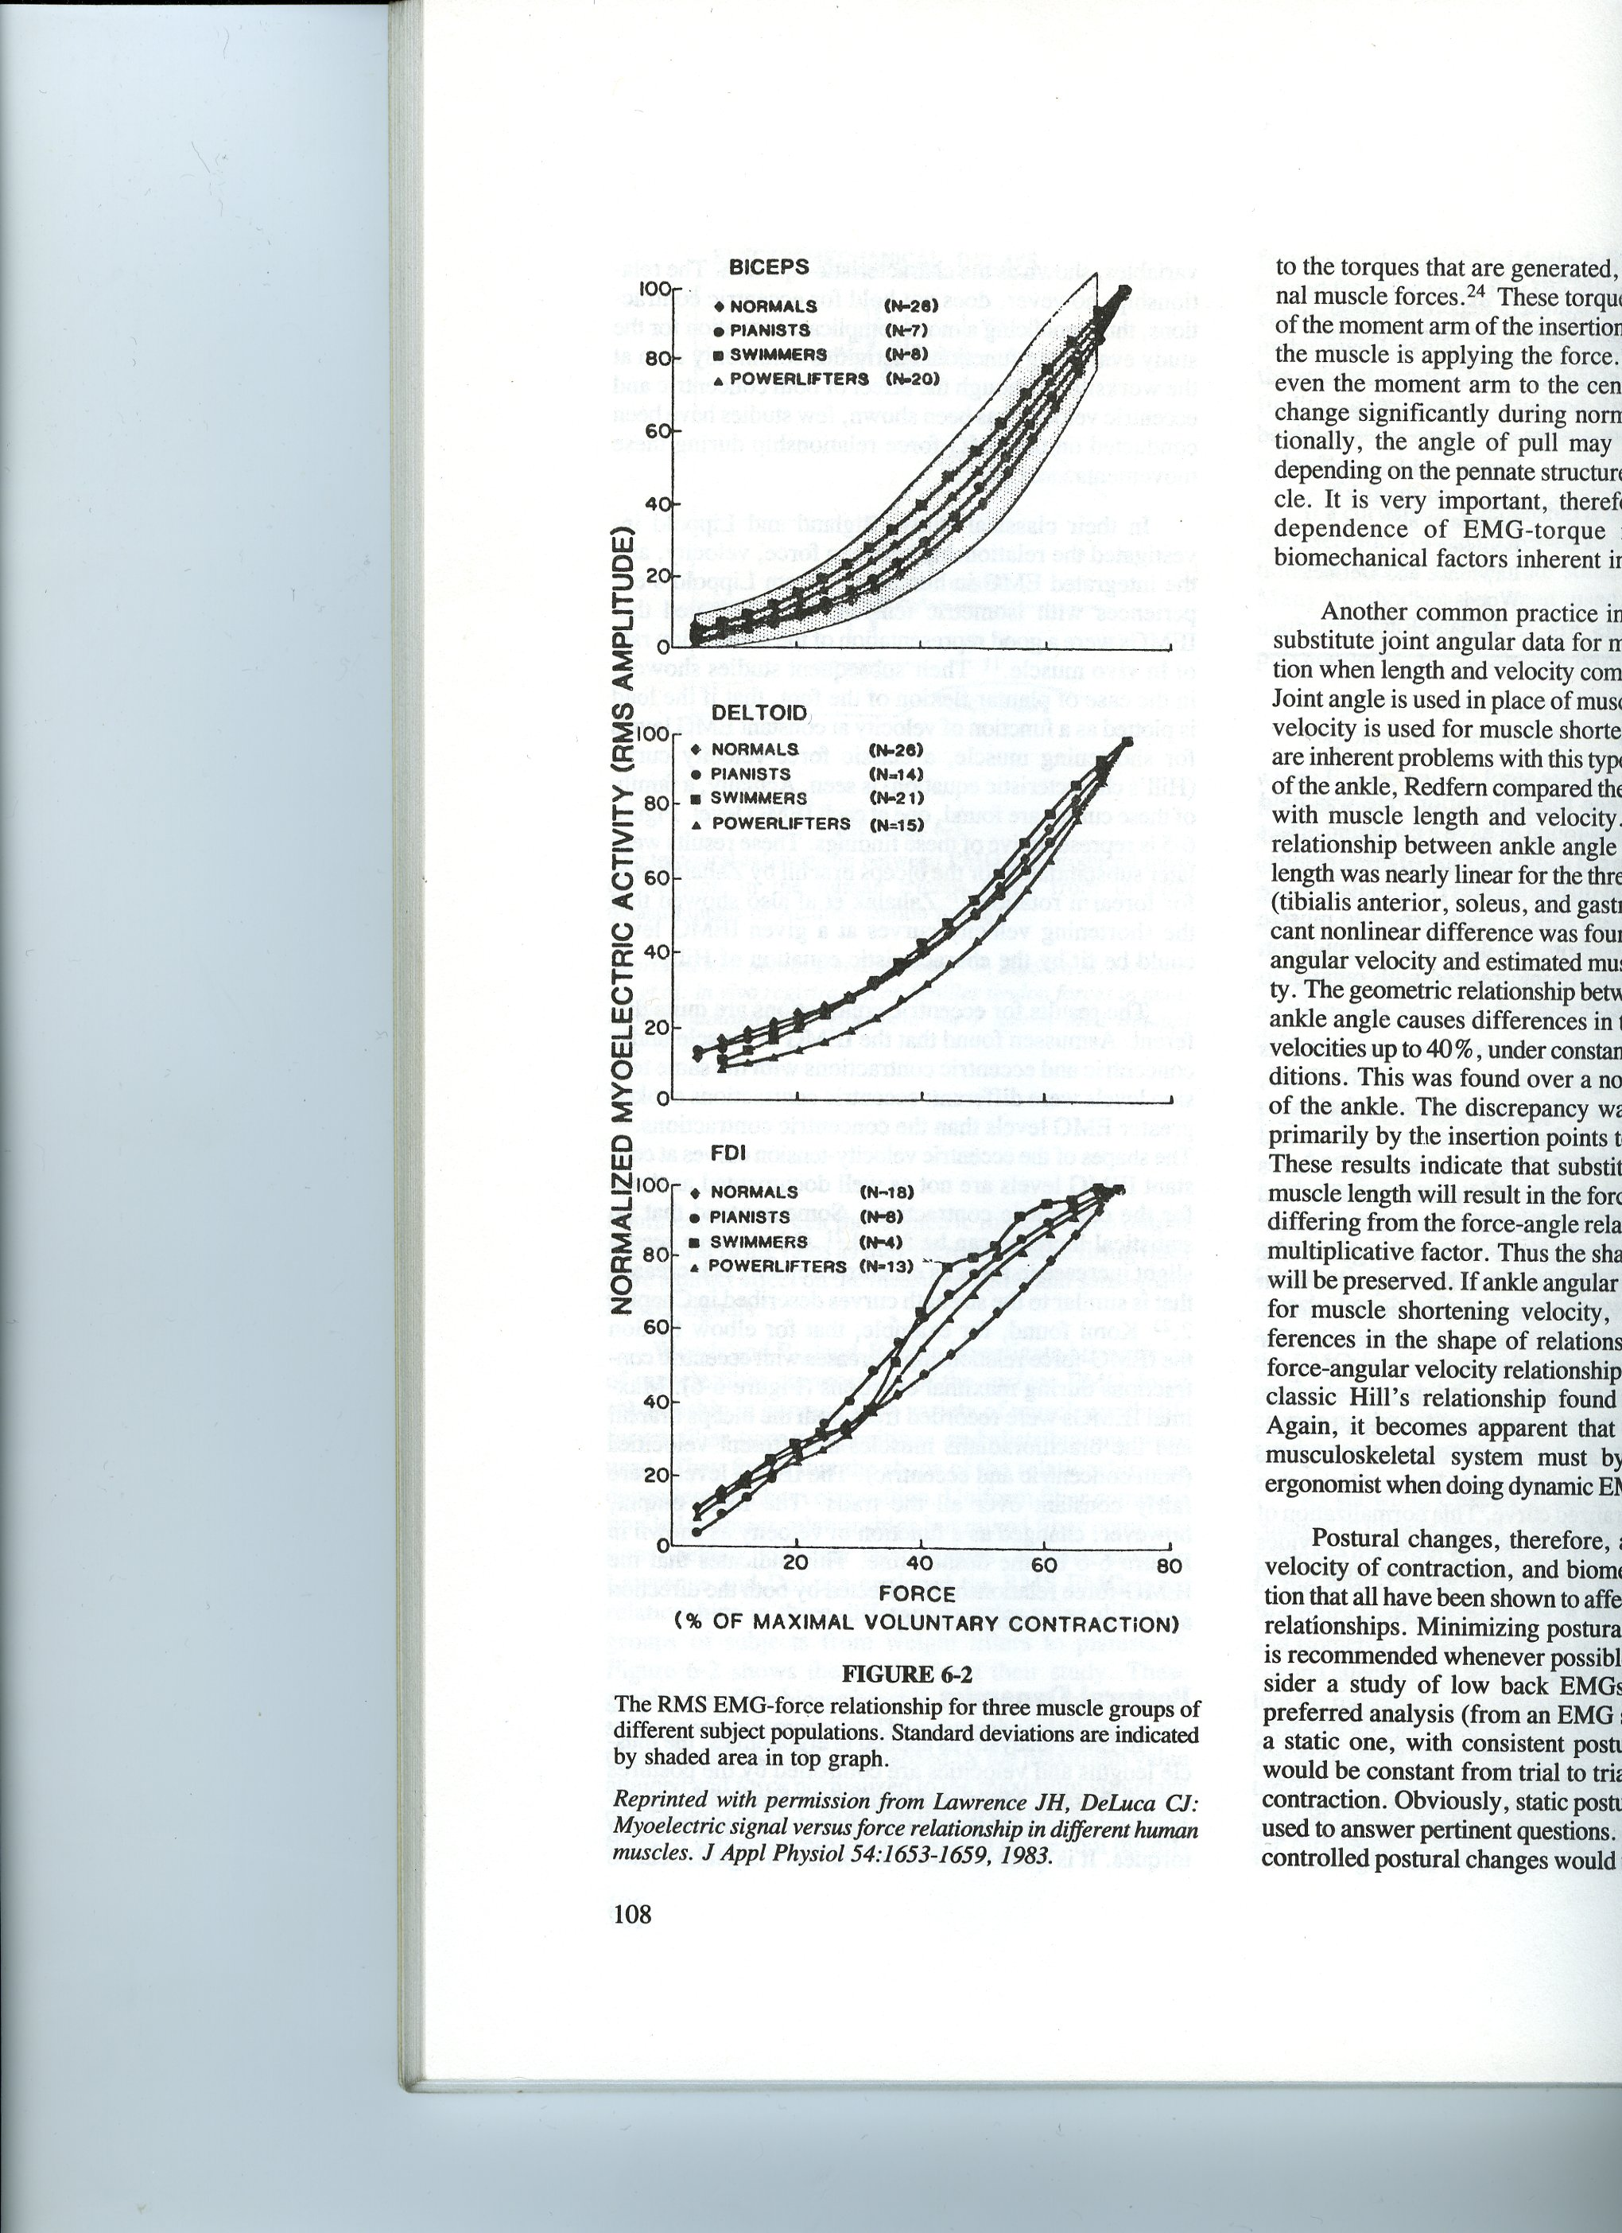
Relazione tra l’ampiezza del segnale EMG
e la forza misurata in condizioni isometriche. In molti casi piu’ muscoli sinergici o antagonisti contribuiscono alla forza misurata.
Problema della suddivisione del carico:
Muscoli sinergici possono suddividersi il carico in percentuali diverse nel corso della durata di una contrazione isometrica o dinamica.
Il fatto che la forza misurata sia, per. es. il 50% della MVC non significa necessaria-mente che ogni muscolo produca il 50% della sua MVC e nemmeno il 50% del suo segnale EMG massimale.

Slide 51
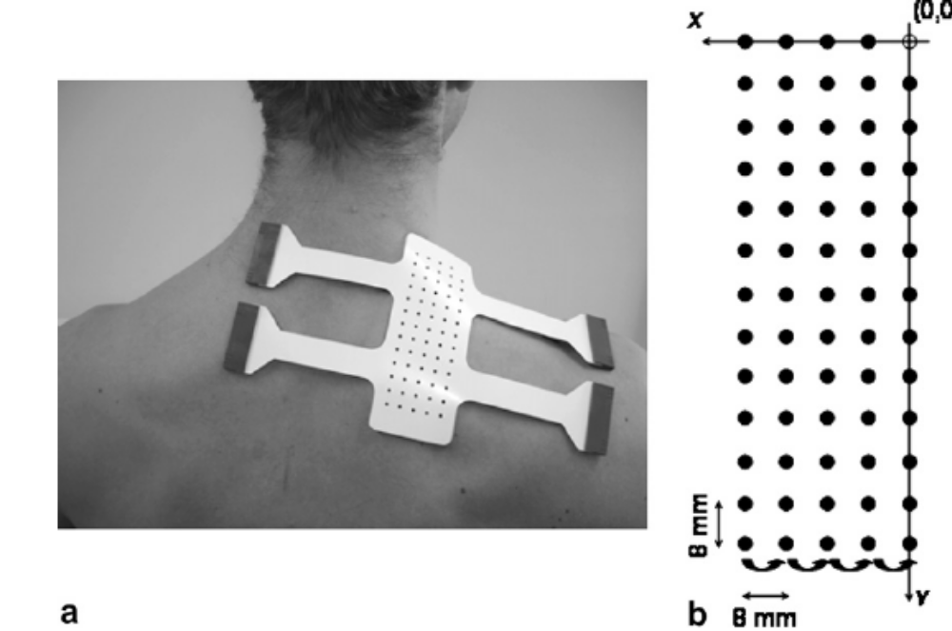
Contraction time (% of endurance): 0 100
280 μV
12 mm shift
of centroid
10 μV
Durante una contrazione isometrica sostenuta fino ad esaurimento la distribuzione del EMG sulla superficie del trapezio si si sposta verso l’alto e il suo baricentro trasla di 12mm indicando il coinvolgimento progressivo di unita’ motorie nella parte craniale del muscolo.
Falla D., Andersen H., Danneskiold-Samsoe, Arend-Nielsen L, Farina D., Adaptations of upper trapezius muscle activity during sustained contractions in women with fibromyalgia. J Electromyogr Kinesiol. In press.
Falla D, Farina D. Non-uniform adaptation of motor unit discharge rates during sustained static contration of the upper trapezius muscle Exp Brain Res. 2008 ;191:363-370.

Slide 52


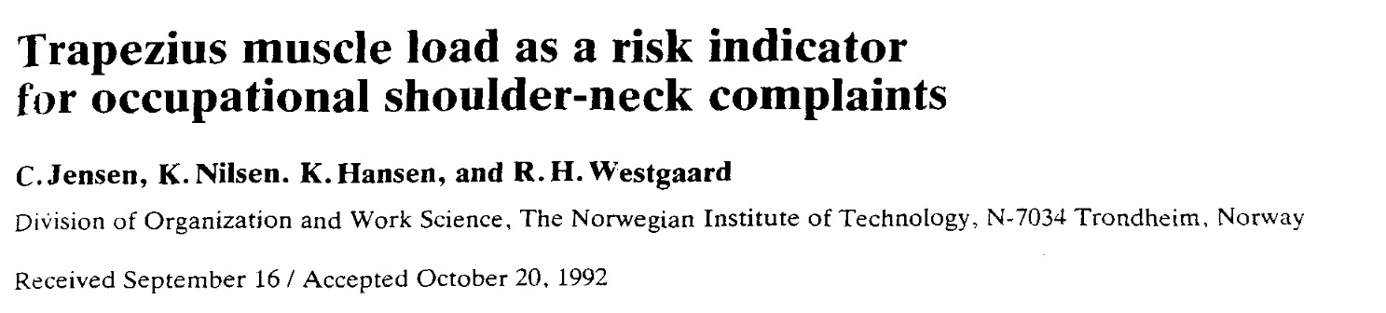

Forza totale
100%MVC
50%MVC

Slide 53


Analisi spettrale
Spettro
Freq. alte
Freq. basse

Slide 54

Esempio di riduzione della frequenza media della musica di una orchestra
Frequenza
media
Freq. alte
Frequenza
Freq. basse
Tempo/Fatica

Slide 55
Spettro di Potenza di un segnale EMG
(distribuzione della potenza sulle varie armoniche sinusoidali)
Potenza delle armoniche
armoniche
Potenza
0 100 200 300 400 Hz
Durante una contrazione isometrica sostenuta la velocita’ di conduzione delle fibre muscolari diminuisce, la frequenza di scarica e il grado di sincronizzazione tra le scariche di varie UM cambiano. Questo causa una compressione dello spettro verso le frequenze basse. Tale variazione riflette numerosi fenomeni di tipo sia centrale sia periferico e costituisce un indicatore generico di manifestazioni mioelettriche di fatica.

Slide 56
Stima della frequenza media e mediana dello spettro del segnale EMG (MNF and MDF)
MDF: divide lo spettro in due porzioni di ugual potenza
MNF: linea baricentrale o momento del primo ordine
Uno spettro asimmetrico con coda a destra ha MNF > MDF.
In uno spettro simmetrico MDF = MNF.
Se la asimmetria destra aumenta
MNF / MDF aumenta.
Nella maggior parte dei casi MNF diminuisce meno di MDF ma e’ meno sensibile al rumore di fondo.
Potenza delle armoniche
0 200 400 Hz
MDF e MNF sono indicatori globali aspecifici:
Esse dipendono da:
Velocita’ di conduzione
Spessore del sottocute
Frequenza di scarica e sincronizzzione tra le MU
Posizionamento degli elettrodi rispetto alla zona di innervazione
Altri fattori secondari

Slide 57


Brano
spettro 1
Segnale EMG durante una contrazione isometrica a forza costante.
Brano b
spettro 4
1.0
4
a
)
Evoluzione dello spettro di un segnale nel tempo. Segnale “quasi” stazionario.
3
Spettri normalizzati
2
0.5
1
0.0
0
100
200
300
400
Frequenza (Hz)
Segnale EMG con spettro n. 1
Segnale EMG con spettro n. 4
0.1
a
)
b
)
0.0
-0.1
0
0.25
t (s)
0.50
0
0.25
t (s)
0.50
Inizio contrazione Fine contrazione

Slide 58
Manifestazioni mioelettriche di fatica muscolare
Spettro del segnale EMG
Linea baricentrale
100
Posizione del baricentro (freq. media)
80
60
Potenza in % del picco
90s
Una epoca
40
60s
20
30s
Durata della contrazione
0
0s
0
100
200
300
frequenza (Hz)
Spettro di Potenza di un segnale dal bicipite brachiale durante una contrazione iomterica sostenuta al 60% MVC. Il baricentro (MNF) si sposta progressivamente verso le frequenze basse. Il tasso di variazione (Hz/s) e’ un indicatore di progressive affaticamento (manifestazione mioelettrica di fatica).

Slide 59
Manifestazioni mioelettriche di fatica durante una contrazione isometrica sostenuta a forza cstante
(>50% MVC).
Valore efficace (RMS)
Valore rettificato medio (ARV)
Forza o coppia articolare
Velocita’ di conduzione (CV)
Frequenza media (MNF)
Frequenza mediana (MDF)
100
Valori in % del valore iniziale
Esempio Fatigue Plot
0
tempo
Il “fatigue plot“ descrive l’andamento temporale di alcune variabili del segnale EMG, rispetto al loro valore iniziale. Tali variazioni riflettono alcune proprieta’ del muscolo e consentono confronti tra muscoli o soggetti diversi.
Le indicazioni sono valide in assenza di sostituzione di unita’ motorie.

Slide 60
The Fatigue Plot is the graph of the time course of the EMG variables, normalized with respect to their initial value, during a sustained voluntary or electrically evoked contraction. It describes percent variations of different variables with respect to their initial value. The graphs below show differences observable between two healthy subjects during isometric 70% MVC contractions of the biceps brachii sustained for 30 s.
ARVmean +/-SD
180
CVmean +/-SD
120
160
MNFmean +/-SD
110
TRQ(70%)MVC +/-SD
140
120
100
Normalized values w.r.t. initial values
Normalized values w.r.t. initial values
100
80
90
60
40
0
5
10
15
20
25
30
80
0
5
10
15
20
25
30
Normalized values w.r.t. initial values
Normalized values w.r.t. initial values

Slide 61
Esempi di applicazione: “exposure“, EVA analysis e sindrome del tunnel carpale. L’EMG come indicatore di “exposure“.
The concept of exposure
The concept of ''dose'' of a harmful agent (e.g. radiation, pollutant) during a time interval is the integral, over such interval, of the intensity of the agent. ''Exposure'' is the result of this integral divided by the integration time, that is the average intensity of the agent.
In ergonomics, the ''agent'' is an external load, a particular posture, or the rate of repetition of a movement. The term ''external exposure'' is associated to conditions related to the work task or to the external environment, while ''internal exposure'' is associated to conditions internal to the body, such as joint angles or muscle forces. The second is the cause of fatigue, discomfort and, enventually, disorders and pain. Despite efforts carried out in the last decades of the 20th century, as well as more recently, an efficient and accepted indication of ''exposure'' does not exist.
All indicators have drawbacks and consensus on their use is lacking. The methods providing the indicators of exposure most frequently mentioned in the literature are Exposure Variation Analysis (EVA), Gap Analysis and Joint Analysis of Spectrum and Amplitude (JASA), all with remarkable limitations.
Ch 13, SEMG in ergonomics and occupational medicine. Merletti R, Farina D. (editors), Surface Electromyography: physiology, engineering and applications, IEEE Press / J Wiley, USA, May 2016

Slide 62
Exposure variation analysis (EVA)
Due esempi didattici.
Livelli di EMG nel tempo (RMS):
5 epoche a 0, 3 a 5, 3 a 20, 12 a 40, 2 a 60 sia nel caso 1 sia nel caso 2, ma
i due casi non sono equivalenti in termini di “exposure“.
epoche
1. Ampiezza EMG verso tempo
2. Ampiezza EMG verso tempo
60
2 a 60
60
50
50
40
12 a 40
40
RMS[a.u]
30
30
3 a 20
20
20
10
10
3 a 5
0
5 a 0
0
5
10
15
20
25
0
0
5
10
15
20
25
tempo
tempo
G. M. Hagg, A. Luttmann, M. Jager
Methodologies for evaluating electromyographic field data in ergonomics
Journal of Electromyography and Kinesiology, 2000; 10: 301–312

Slide 63
Lettura di un istogramma EVA
60
50
2
40
# di occorrenze
30
1
RMS[a.u]
20
0
10
1
50-70⁻
2
30-50⁻
3
10-30⁻
0
durate (epoche)
5-10⁻
RMS [a.u]
0
5
10
15
20
25
4
0-5⁻
epoche
gaps
Come si legge?
2 brani di durata 1 epoca e uno di durata 3 epoche e ampiezza RMS <5,
1 brano di durata 1epoca e 1 di durata 2 epoche e ampiezza RMS tra 5 e <10
1 brano di durata 3 epoche e ampiezza RMS fra 10 e 30
1 brano di durata 4 epoche, uno di 3 epoche, due di due epoche, uno di 1 epoca
e ampiezza RMS fra 30 e 50
1 brano di 2 epoche e ampiezza RMS fra 50 e 70
I “gaps“ sono intervalli di attivita’ EMG nulla. E’ bene che siano frequenti
e numerosi. Esiste una tecnica di gap analysis.

Slide 64
Lettura di un istogramma EVA
60
50
5
40
4
3
# di occorrenze
30
2
RMS[a.u]
1
20
0
10
1
2
50-70⁻
3
30-50⁻
0
durate (epoche)
10-30⁻
0
5
10
15
20
25
4
5-10⁻
epoche
5
0-5⁻
RMS [a.u]
gaps
Come si legge?
5 brani di durata 1 epoca e ampiezza RMS <5,
1 brano di durata 1epoca e 1 di durata 2 epoche e ampiezza RMS tra 5 e <10
1 brano di durata 1 epoca e 1 di durata 2 epoche e ampiezza RMS fra 10 e 30
1 brano di durata 5 epoche, 3 di 2 epoche, 1 di 1 epoca e ampiezza RMS fra 30 e 50
1 brano di 2 epoche e ampiezza RMS fra 50 e 70
Un indice di exposure, da definire, dovrebbe essere maggior per brani lunghi
e/o elevata intensita’ e minore per brani brevi e/o bassa intensita’.

Slide 65



Studio tella sindrome del tunnel carpale
Muscoli indagati
Abduttore breve del pollice
Flessore breve del pollice

Slide 66



Lo strumento isometrico di misura forza
FLESSIONE
Schiera di 16 eletrodi
ABDUZIONE

Slide 67




Segnali esemplificativi: Muscolo ABDUTTORE del police (40% MVC)
Controllo
G=2.000
G=2.000
6.5 ms per divisione
50 ms per divisione
Caso TC
G=20.000
G=20.000
Notare le scale diverse.

Slide 68




Segnali esemplificativi: Muscolo FLESSORE del police (40% MVC)
Controllo
G=5.000
G=5.000
6.5 ms per divisione
50 ms per divisione
Caso TC
G=20.000
G=20.000
Notare le scale diverse.

Slide 69
Considerazioni conclusive (1 di 2).
Negli ultimi 20 anni le tecniche di interpretazione del segnale EMG sono molto migliorate. Le tecniche per immagini sono molto promettenti in medicina della prevenzione e del lavoro. Manca la ricerca clinica relativa alle applicazioni.
L’EMG di superficie rimane una tecnica potenzialmente ingannevole se non utilizzata con competenza e conoscenza dei suoi limite e delle potenziali trappole. NON deve essere usata in modo superficiale e rimane limitata a misure prevalentemente in condizioni isometriche.
In condizioni dinamiche la tecnica tradizionale basata su una coppia di elettrodi e’ limitata e potenzialmente ingannevole: richiede competenza e un atlante delle zone di innervazione per garantire un posizionamento corretto, poco sensibile allo scorrimento della ZI sotto la cute. La tecnica per immagini e’ molto adatta queste applicazioni e matura per l’insegnamento e la ricerca clinica.

Slide 70
Considerazioni conclusive (2 di 2).
La relazione tra forza e sEMG rimane elusiva.Sono allo studio modi per stimare la forza di singoli muscoli.
Sono necessarie collaborazioni cliniche.
Molte tecniche, anche se non perfette e utilizzanti apparecchiature prototipali, sono mature per svolgere ricerche sul campo, in collaborazione con fisiologi e medici del lavoro. NON sono mature per un uso generalizzato di routine.
Il progresso della ricerca è condizionato dalla possibilità di utilizzo sul campo in collaborazione con gli esperti del settore, che devono essere formati.
Esistono numerosi problemi aperti tra cui:
  Il problema del crosstalk e dello studio di forza e EMG di singoli muscoli.
  Il problema del “load sharing "
  Il tracking automatico della ZI
  L’identificazione di indicatori di fatica in condizioni
  dinamiche

